Slide 1
Introduction of NFV and MANO
Presenter ：彭奎量 2023/08/25

Slide 2
Outline
Network Functions Virtualization (NFV)
  What is NFV?
  What is MANO?
  NFV and MANO Architecture
Message Flow of Scaling Out（水平擴展）
Lab Papers Review
Conclusion

Slide 3
What is NFV?
Network Functions Virtualization (NFV) 是由 European Telecommunication Standards Institute (ETSI) 轄下的 Industry Specification Group (ISG)負責推動，主要職責在制定 NFV 的要求與架構規範，推動 NFV 相關技術與未來發展方向。
  ETSI ISG NFV
  2012 年底由十三個全球具指標性的營運商所發起( AT&T, China Mobile, NTT……)
  4G時代興起，5G時代成為核心網路革命技術

Slide 4
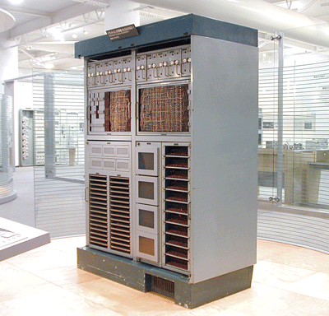
What is NFV?
Why NFV?
  彈性擴展
  快速部署
  避免資源浪費
長久以來，行動通訊網路的設備是
由特定廠商所設計、供給。
常見的廠商：
  Cisco
  Ericsson
  Nokia
  Huawei

Slide 5
What is NFV?
使用這些廠商商品的好處：
  穩定
  可靠
  原廠提供技術支援
  針對需求客製化性能
使用這些產品的缺點：
  最初部署時需考慮未來可能的狀況，若遇到突發大流量，無法即時彈性部署
  容易產生資源浪費
  廠商綁架

Slide 6
What is NFV?
2012年提出 NFV 技術
透過 NFV 將傳統專用硬體的功能，實作成 Virtual Network Functions (VNFs)，將硬體功能虛擬成各種軟體功能。
如此一來，就不用再受限於傳統專用硬體設備，可以只使用一般通用伺服器(如 x86 Server)和通用的路由器、交換器，虛擬出傳統各種專門伺服器的功能。
好處：
  彈性擴展
  快速部署
  避免資源浪費

Slide 7
What is NFV?
 | 線路交換 | 封包交換 | NFV
1G | V
2G | V
3G | V | V
4G |  | V | V
5G |  | V | V

Slide 8
Outline
Network Functions Virtualization (NFV)
  What is NFV?
  What is MANO?
  NFV and MANO Architecture
Message Flow of Scaling Out（水平擴展）
Lab Papers Review
Conclusion

Slide 9
What is MANO?
Management and orchestration (MANO)
也是由 ETSI ISG 組織所提出的框架(framework)，扮演NFV中的一個關鍵角色
具有以下功能：
  協調網路資源
  VNFs 的生命週期管理
  網路服務的生命週期管理
MANO 的組成元件：
  NFV orchestrator (NFVO)
  VNF manager (VNFM)
  Virtual infrastructure manager (VIM)
後面會在架構中作進一步的介紹

Slide 10
Outline
Network Functions Virtualization (NFV)
  What is NFV?
  What is MANO?
  NFV and MANO Architecture
Message Flow of Scaling Out（水平擴展）
Lab Papers Review
Conclusion

Slide 11
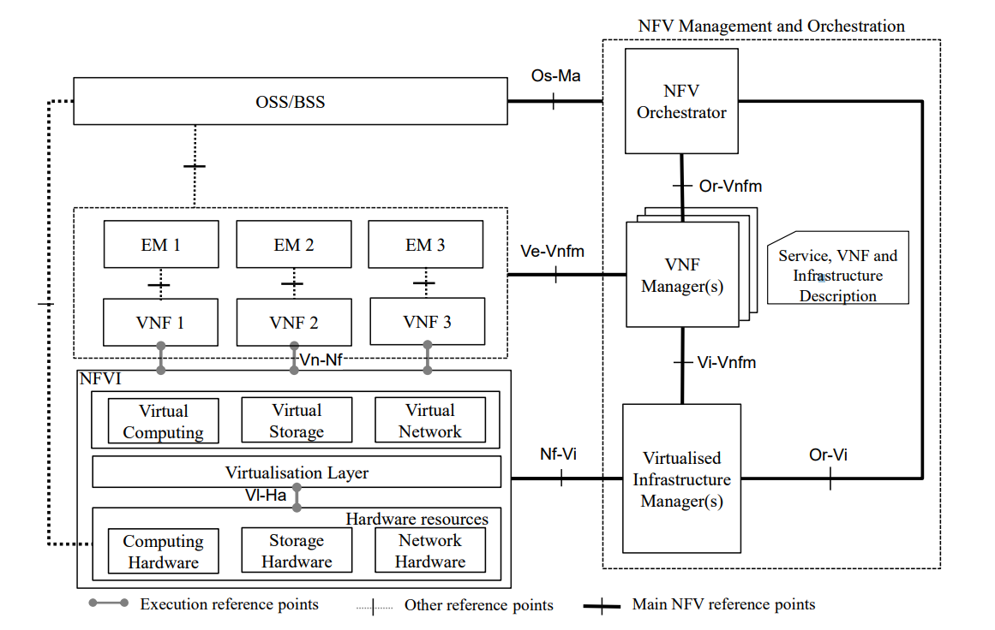
NFV and MANO Architecture

Slide 12
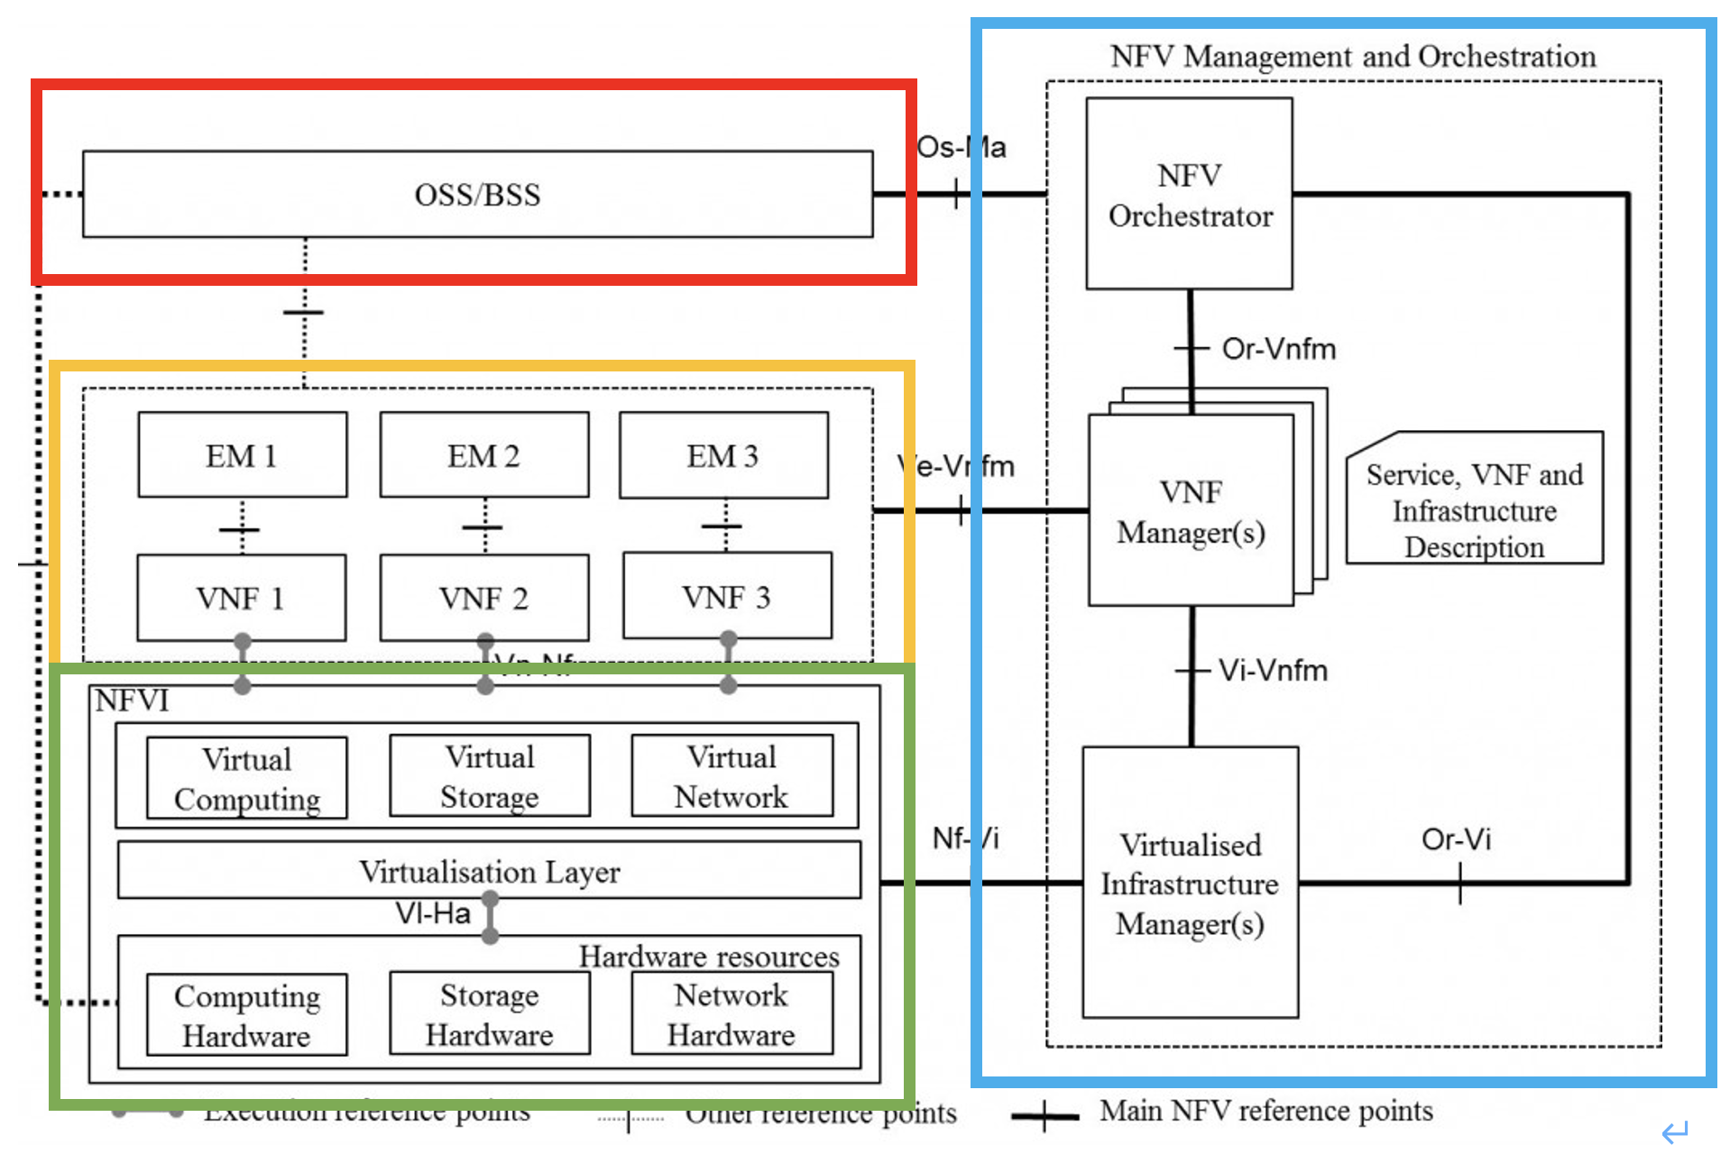
NFV and MANO Architecture

Slide 13
NFV and MANO Architecture
Notes:
綠框下方三個元件為基礎設施（硬體），透過Virtualization Layer虛擬化成上方三個虛擬設備，並提供給橘框的虛擬網路函數使用。

Slide 14
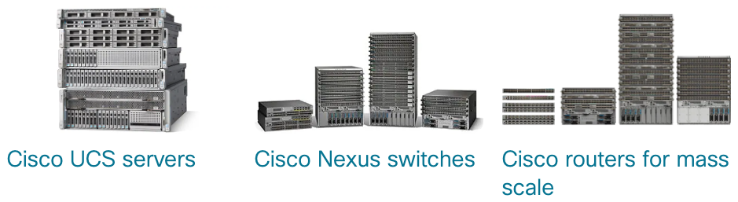
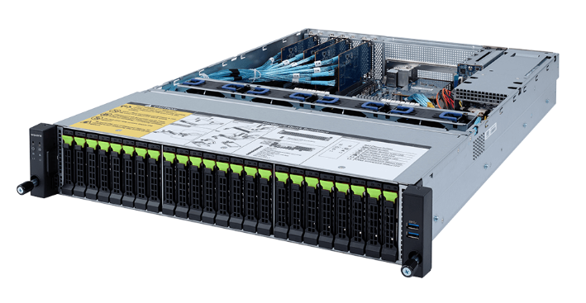

What is MANO?
NFV Infrastructure (NFVI)：
  實際物理上的運算、儲存及網路硬體資源 (Computing, Storage, Network Hardware)
  提供基礎設施資源池。
  透過 Virtualization Layer，將資源虛擬成 Virtual Computing, Storage, Network。
  對應的管理模組為 MANO 中的 Virtualized Infrastructure Manager (VIM)
Virtualization Layer：VM, Container, VMware ESXi……

Slide 15
NFV and MANO Architecture

Slide 16
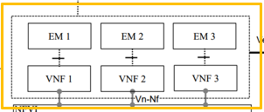
NFV and MANO Architecture
Virtualized Network Functions (VNFs)：
  將硬體或演算法的功能實作成軟體程式，並且 VNFs 可以在一個或多個 VMs 上執行。
  若將多個 VNFs 連接在一起以提供服務，稱為 Service Chain
Element Management System (EMS)：
  EMS 負責管理一個或多個 VNFs 的狀態。基本上 VNF + EMS 就可以取代傳統網路的運作與硬體。

Slide 17
NFV and MANO Architecture
舉例常見 Network Function：
  Switching: BNG, CG-NAT, routers.
  Tunnelling gateway elements: IPSec/SSL VPN gateways.
  Traffic analysis: DPI, QoE measurement.
  Signalling: Session border controller (SBCs), IP Multimedia Subsystem (IMS).
  Application-level optimisation: CDNs, load Balancers.
  Mobile network nodes: HLR/HSS, MME, SGSN, GGSN/PDN-GW, RNC.
  Network-wide functions: AAA servers policy control, charging platforms.
  Security functions: firewalls, intrusion detection systems, virus scanners, spam protection.
  Core network functions: UPF, SMF, AMF, etc.

Slide 18
NFV and MANO Architecture
Notes:
最上方OSS/BSS全名為 Operate support system, Business Support system。

Slide 19
NFV and MANO Architecture
Operate Support System/ Business Support System (OSS/BSS)：
一些企業/商業邏輯的系統。
例如 OSS 提供網路營運商監視、分析和管理網路狀態，或是一些服務過程中的資料收集。
  OSS 是網路架構中重要的一部分，使供應商可以遠端持續監視與管理各種服務。網路工程師或主管也可以透過 OSS 所收集的數據進行技術研發與升級。
而 BSS 提供網路營運商管理以及簡化一些面對用戶的功能，例如計費、用戶的訂閱及訂單、用戶通知、收入管理等。
  由於 BSS 的服務會正面迎向所有客戶的使用者體驗，因此完善 BSS 系統對於供應商是一件十分重要的事。有效率的 BSS 系統可以簡化工作流程、監控服務品質並快速解決客戶問題。
Operations & Business Support Systems (OSS/BSS) | Microsoft Industry

Slide 20
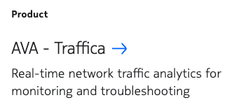
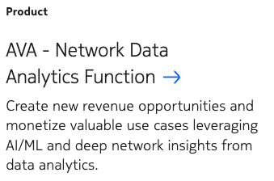
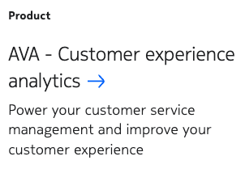
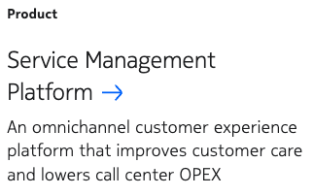
NFV and MANO Architecture
即時網路流量分析
利用 ML/ AI 分析網路，創造營收機會
增強用戶服務管理和體驗
透過整合平台，改善用戶服務並降低營運成本
BSS/OSS | Nokia

Slide 21
NFV and MANO Architecture
Notes:
藍框為MANO：
NFV Orchestrator負責佈建OSS/BSS。
VNF manager管理VNF的初始化、開始、結束。
Virtualised Infrastructure Manage：簡稱為VIM，用於管理虛擬化資源。

Slide 22
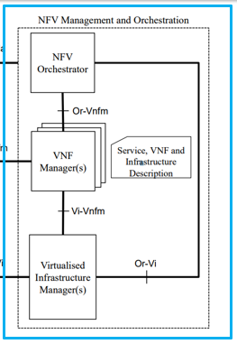
NFV and MANO Architecture
Management and orchestration (MANO)：
  Virtualized Infrastructure Manager (VIM)
  VNF manager (VNFM)
  NFV Orchestrator (NFVO)
VIM：用於管理 NFVI 中有關計算、儲存及網路資源的狀態。
VNFM：管理 VNFs 的初始化、開始、結束。
NFVO：NFV 架構的編排器，負責實現與管理 NFV 上的網路服務。透過與 VNFM 溝通調整 VNF 狀態，與 VIM 溝通來調整基礎設施資源池狀態。
Operations & Business Support Systems (OSS/BSS) | Microsoft Industry

Slide 23
NFV and MANO Architecture

Slide 24
Outline
Network Functions Virtualization (NFV)
  What is NFV?
  What is MANO?
  NFV and MANO Architecture
Message Flow of Scaling Out（水平擴展）
Lab Papers Review
Conclusion

Slide 25
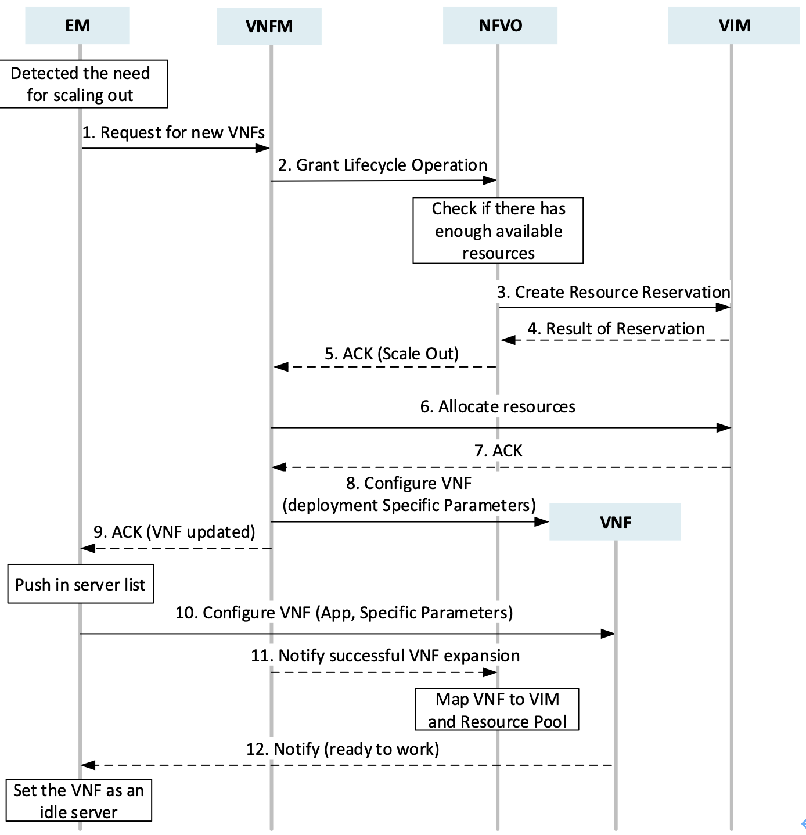
Message Flow of Scaling Out

Slide 26
Message Flow of Scaling Out

Slide 27
Message Flow of Scaling Out

Slide 28
Outline
Network Functions Virtualization (NFV)
  What is NFV?
  What is MANO?
  NFV and MANO Architecture
Message Flow of Scaling Out（水平擴展）
Lab Paper Review
Conclusion

Slide 29
Lab Papers Review
晏同學長(106)：【基於 NFV 之 IMS 中重構以及自動擴增】
IMS + SIP 在 4G、5G 中語音：
  4G：VoLTE
  5G：VoNR(New Radio)/ Vo5G (Nokia)
論文內容：
  欲提升 IMS 性能，故需要擴增硬體設備。但因為專用硬體昂貴且容易資源浪費->
  引入NFV 技術，將 IMS 元件實作成 VNFs，降低部署與擴增成本。
  自動化配置資源，降低人為操作 -> 設計一套 Auto scaling 演算法，達到低成本、低延遲及高使用者體驗的 IMS 服務。

Slide 30
Outline
Network Functions Virtualization (NFV)
  What is NFV?
  What is MANO?
  NFV and MANO Architecture
Message Flow of Scaling Out（水平擴展）
Lab Paper Review
Conclusion

Slide 31
Conclusion
NFV MANO 技術自 4G時代開始發展，並在5G時代擔任重要角色。
SDN與NFV在許多觀點上十分接近，但在概念上是不相同的。
  SDN：注重將 Control plane 與 User plane 分解，並集中化管理(OpenFlow)。
  NFV：將「專用硬體虛擬化」的過程與技術，並實作出 VNFs，更接近雲端計算+微服務架構概念。
SDN 與 NFV 兩者在對於5G核心網路皆有革命性影響，NFV 技術使得5G專網概念真正可行。
從NFV與微服務架構，甚至到物件導向的程式編寫方式，都是希望將大元件分解成各種小元件，使部署與擴增過程更為快速。
IEEE Communication Magazine - Network function virtualization in 5G

Slide 32
Thank you

